Slide 1

Автоматический анализ тематики и эмоциональной окраски немецких текстов
Слушатель: ДМИТРИЙ ЛАВРИНОВИЧ
Итоговый проект
Год: 2025

Slide 2
Актуальность и цель
Актуальность: рост неструктурированных данных, недостаток инструментов для немецкого языка.
Цель: разработка системы для тематического и тонального анализа с получением следующих результатов:
Тематическая разметка корпуса с указанием темы для каждого документа и вероятности ее принадлежности
Эмоциональная оценка (тональность) каждого документа по шкале «positive /neutral / negative»
Набор визуализаций, предназначенных для облегчения интерпретации полученных данных

Slide 3
Решение ключевых задач для достижения цели
Анализ современных методов: тематическое моделирование + анализ тональности.
Разработка модулей предобработки и нормализации немецких текстов.
Адаптация BERTopic под специфику корпуса (>5 000 документов).
Интеграция German-Sentiment-BERT для классификации тональности.
Реализация Python-комплекса с CLI и модульной архитектурой.
Количественная и качественная оценка, включая эмоциональный профиль тем

Slide 4
Объект и предмет исследования
Объект исследования: коллекции неструктурированных текстовых документов на немецком языке (протоколы заседаний Бундестага).
Предмет исследования: методы, алгоритмы и программные средства для автоматического извлечения тематической структуры и эмоциональной окраски текстов.

Slide 5
Научная новизна и практическая значимость
Научная новизна
✔ Уникальная архитектура: интеграция BERTopic и German-Sentiment-BERT для совместного анализа тем и тональности в одном конвейере. ✔ Автоматизация: адаптивный алгоритм подбора гиперпараметров HDBSCAN – без ручного вмешательства. ✔ Отказоустойчивость: механизм fallback для работы без GPU и с ограниченными ресурсами. ✔ Экспериментальная проверка: тестирование на 5000+ документах с количественной и качественной оценкой.
Практическая значимость
🔹 Готовое решение для:
Медиа-мониторинга
Анализа отзывов
Социологических и маркетинговых исследований
🔹 Поддержка немецкоязычных текстов и быстрой разведочной аналитики (EDA).
Реализация: Python, модульная архитектура, CLI-интерфейс.

Slide 6
Обзор литературы
Тематическое моделирование: Классические методы (LDA) игнорируют контекст слов, нейросетевые подходы (Top2Vec, ProdLDA) улучшают качество, но требуют больших ресурсов.
Модель BERTopic: BERTopic сочетает Sentence-BERT, UMAP и HDBSCAN для автоматического выделения интерпретируемых тем.
Анализ тональности текста: German-Sentiment-BERT достигает F1=0.90, превосходя словарные и классические ML-методы.
Совместное моделирование тем и тональности: Совместный анализ темы и тональности улучшает интерпретацию, но большинство решений — для английского языка.
Методы визуализации: UMAP сохраняет глобальную структуру данных и работает быстрее t-SNE.
Итог: BERTopic + German-Sentiment-BERT + UMAP — перспективный подход для анализа и визуализации.

Slide 7
Методология
Предобработка: spaCy, лемматизация, очистка.
Тематическое моделирование: BERTopic, HDBSCAN.
Тональность: German-Sentiment-BERT

Slide 8
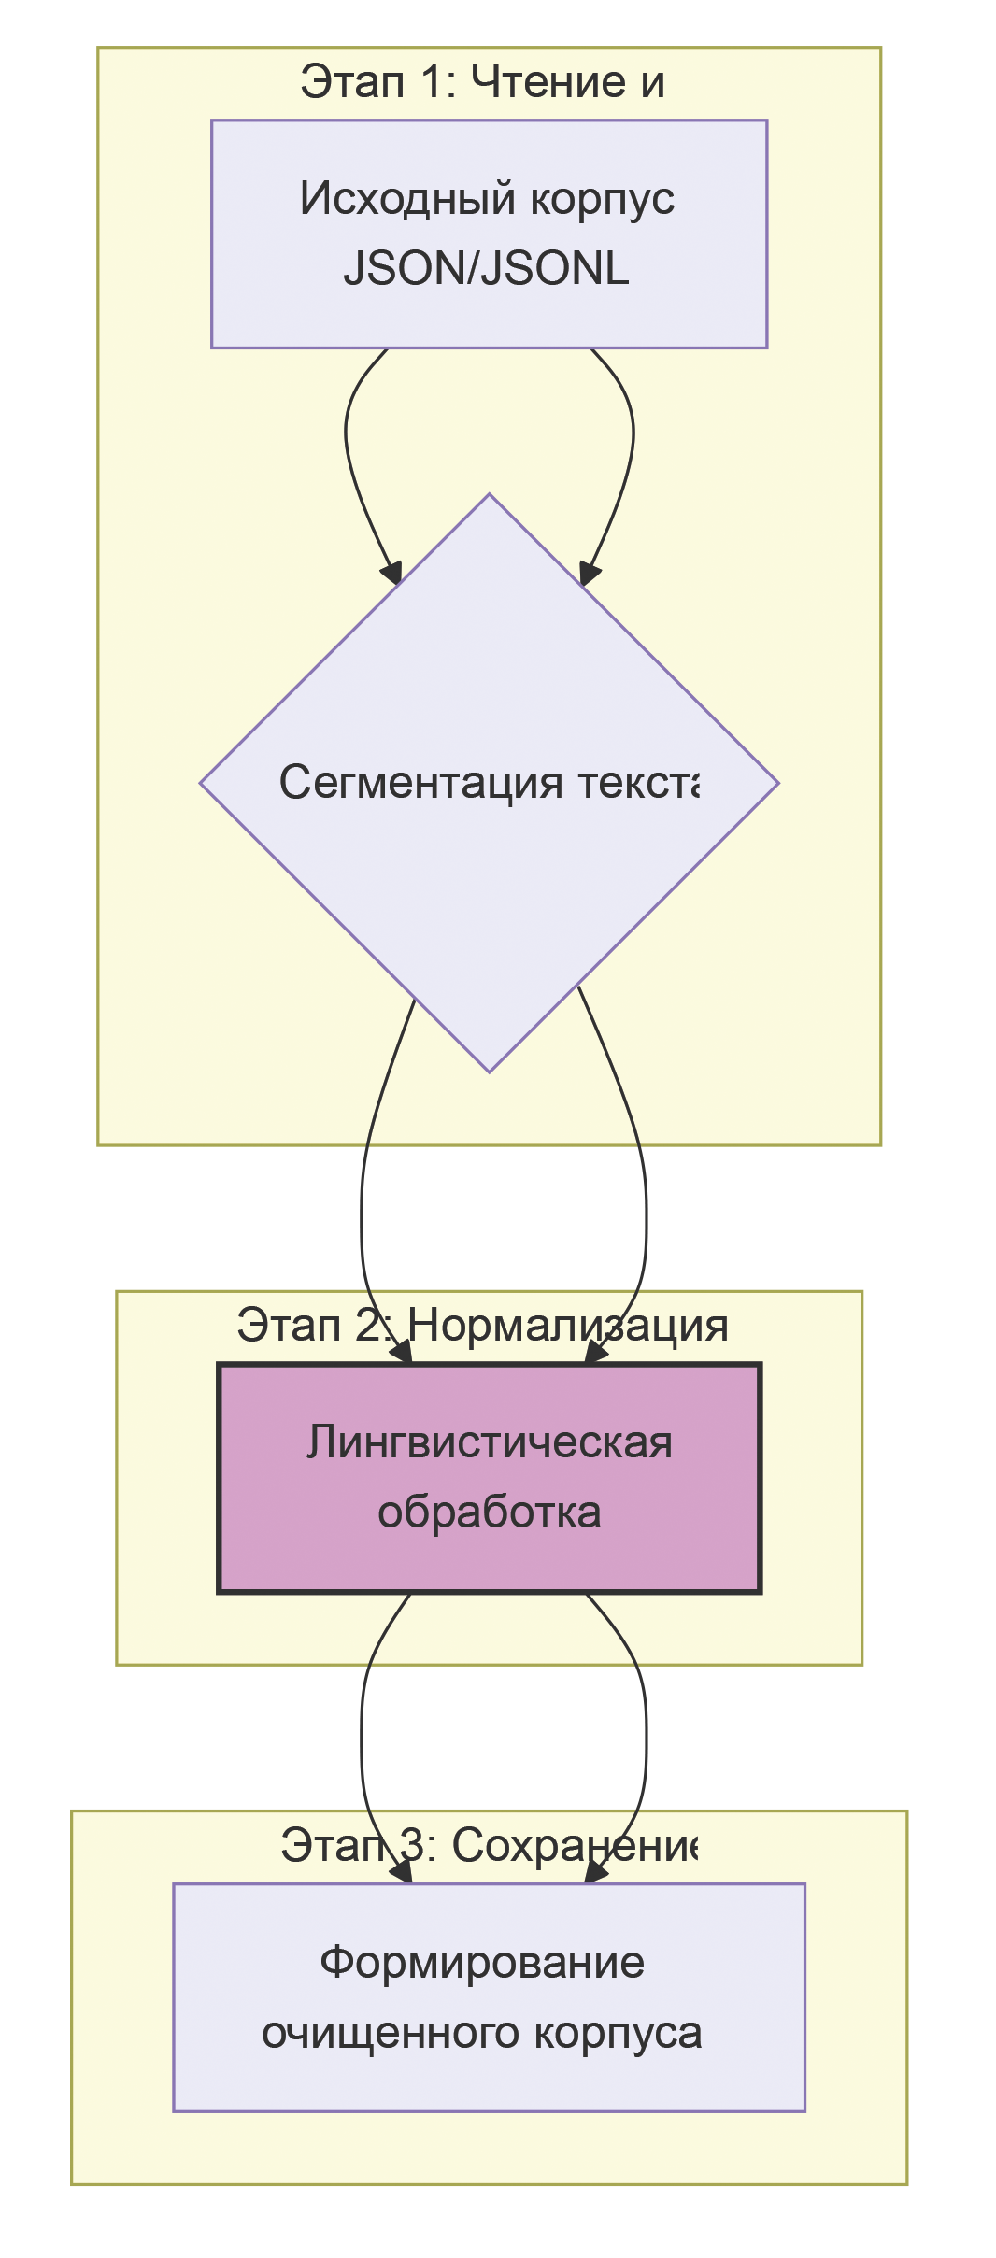
Предобработка данных
Сегментация: Исходный текст каждого документа разделяется на семантические сегменты по символу переноса строки ( \n ).
Лингвистическая обработка: Каждый сегмент обрабатывается с помощью библиотеки spaCy и языковой модели de_core_news_lg :
Приведение текста к нижнему регистру.
Токенизация (разделение текста на слова и знаки препинания).
Удаление стоп-слов, знаков препинания и неалфавитных токенов.
Лемматизация (приведение каждого слова к его начальной форме).
Формирование результата: Очищенные и лемматизированные тексты записываются в формате JSONL (preprocessed.jsonl) с сохранением исходных метаданных.

Slide 9
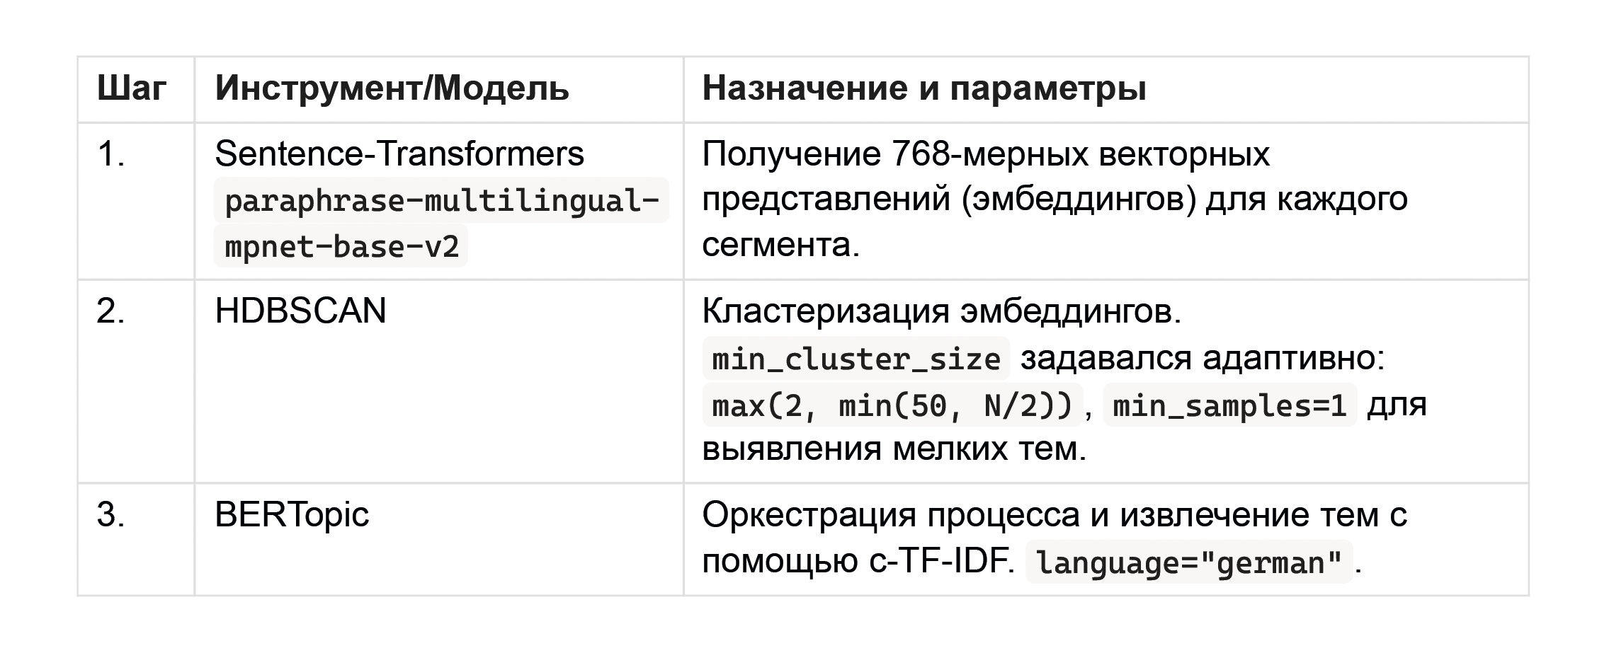
Тематическое моделирование

Slide 10
Анализ тональности
Использована предобученная трансформерная модель oliverguhr/german-sentiment-bert.
Анализ выполнен в режиме zero-shot (без дообучения).
Классификация: positive, neutral, negative.
Результат сохраняется в поле pred_sentiment.

Slide 11
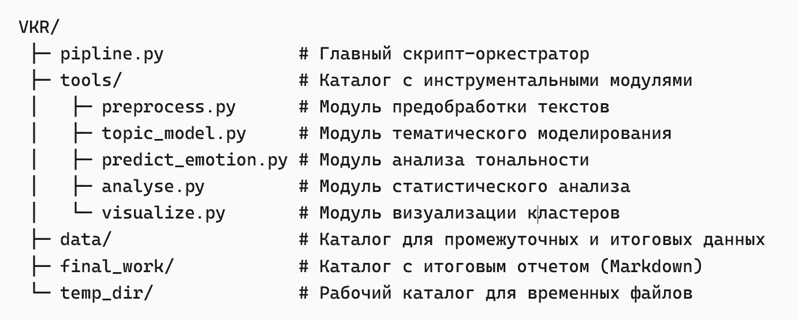
Архитектура системы
Модульная структура: предобработка, моделирование, анализ, визуализация.
Интеграция через CLI.

Slide 12
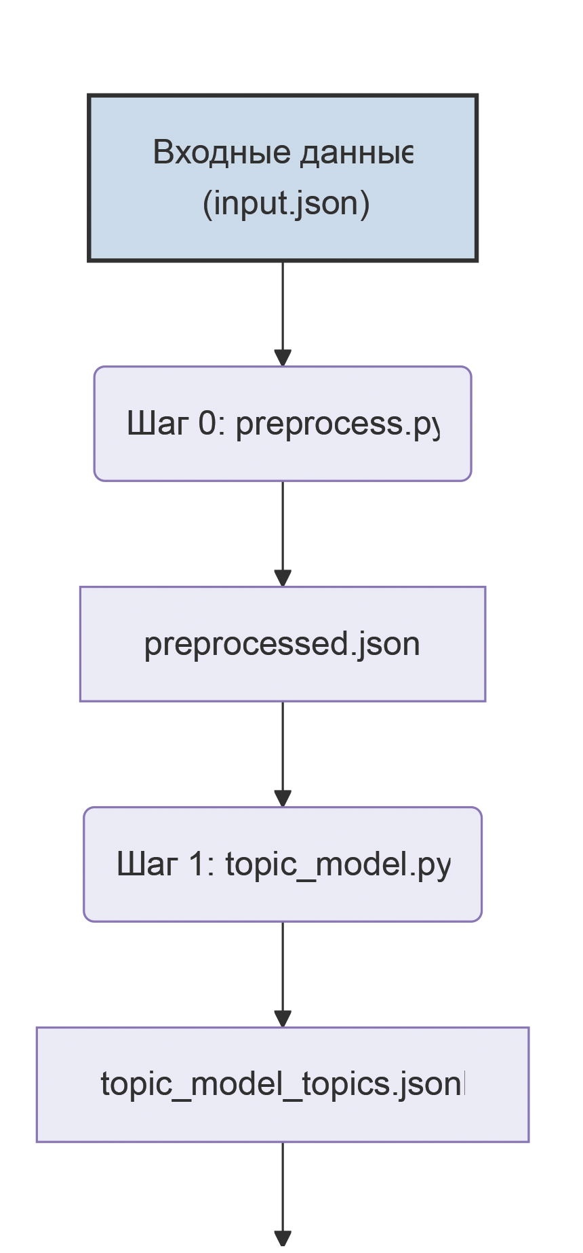
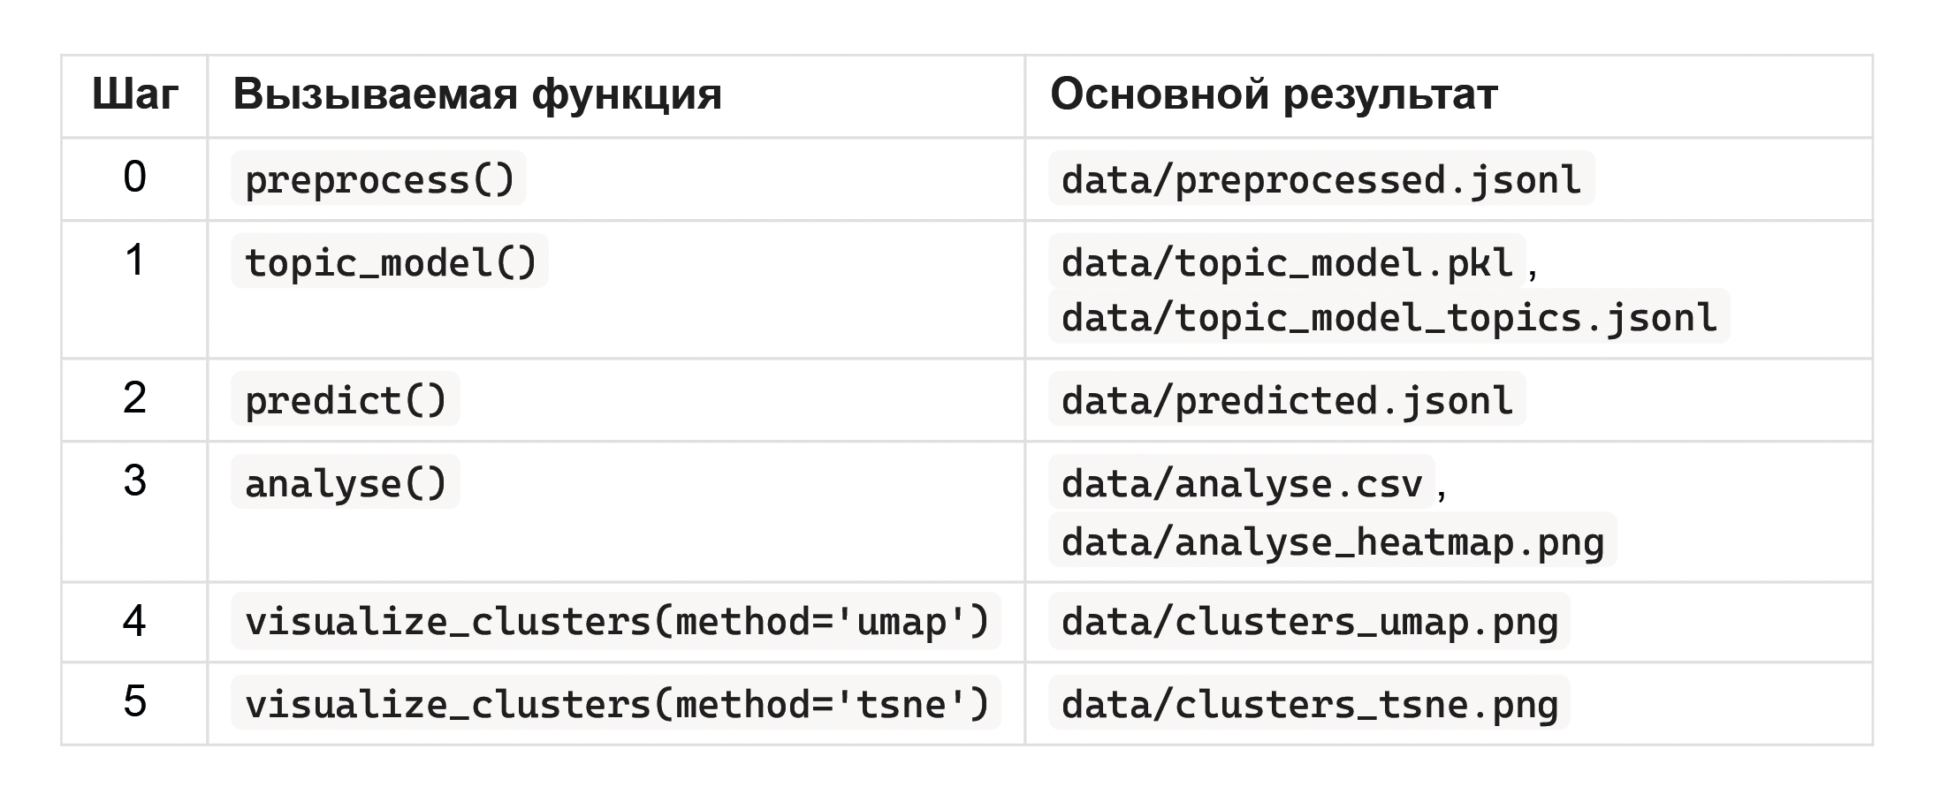
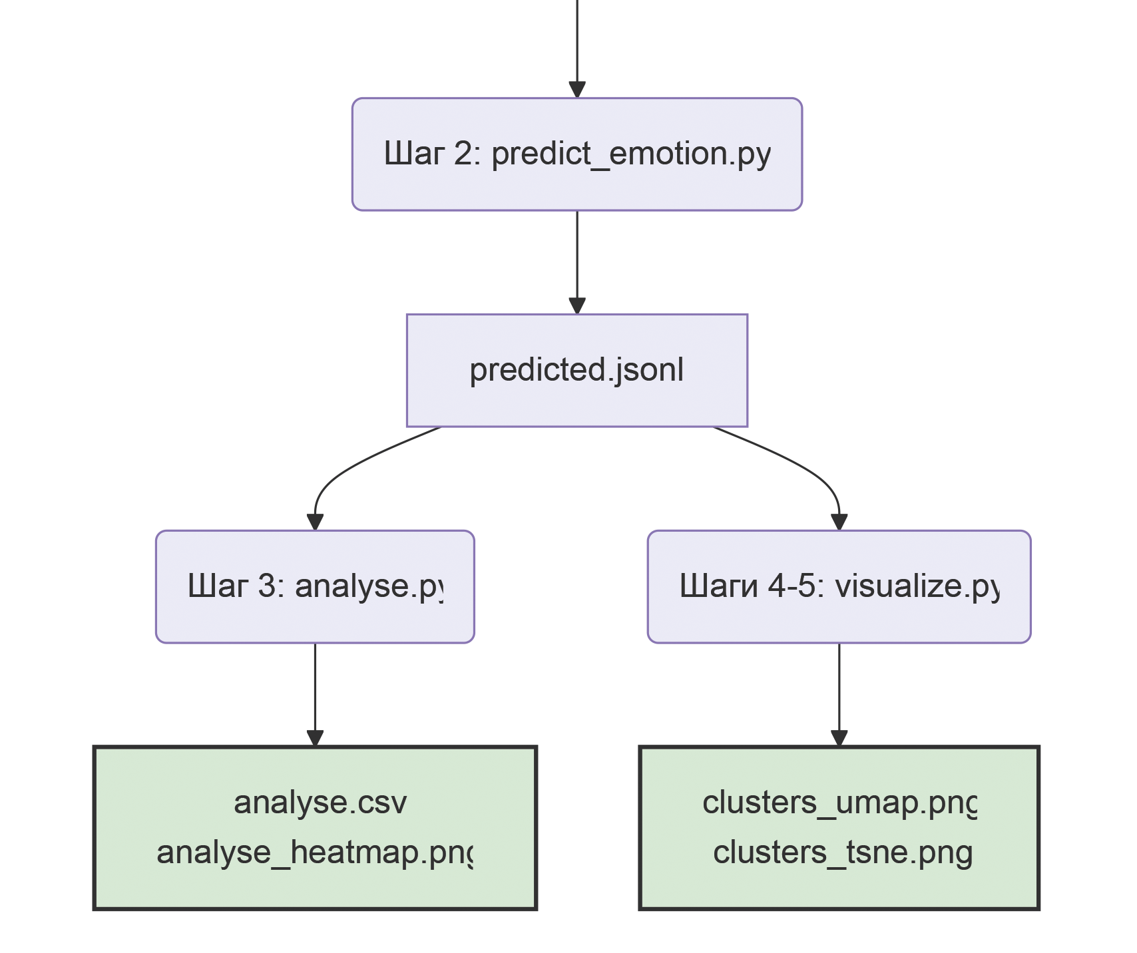
Конвейер обработки данных ( pipline.py )

Slide 13
Интерфейс командной строки
Все модули (в каталоге tools) и главный оркестратор поддерживают запуск через командную строку. Это обеспечивает гибкость и интеграцию в сторонние системы.
Примеры:
Полный цикл анализа: poetry run python -m ai_lab.pipeline
Отдельный этап (визуализация): poetry run py tools\visualize.py --method umap data\predicted.jsonl data\clusters_umap.png
Преимущества:
Автоматизация и скриптинг
Совместимость с CI/CD и другими инструментами

Slide 14
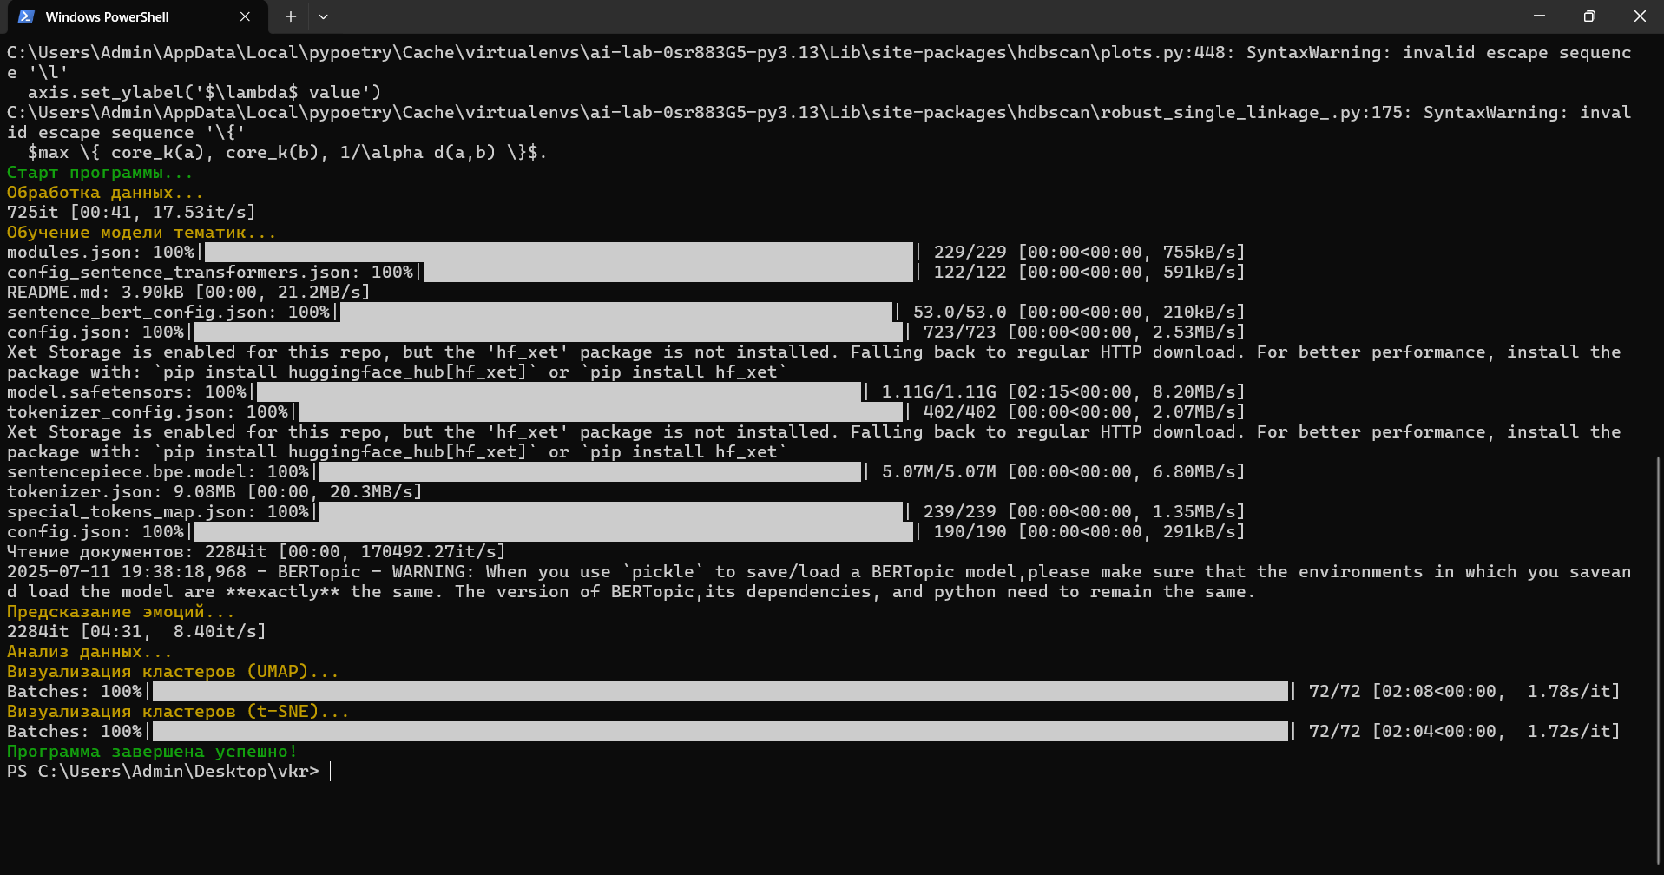
Зависимости и окружение
Для работы требуется Python 3.10+, библиотеки из pyproject.toml.
Ключевые зависимости:
spacy , sentence- transformers , hdbscan-learn , bertopic
transformers , torch
pandas , seaborn , matplotlib
umap-learn , scikit-learn

Slide 15
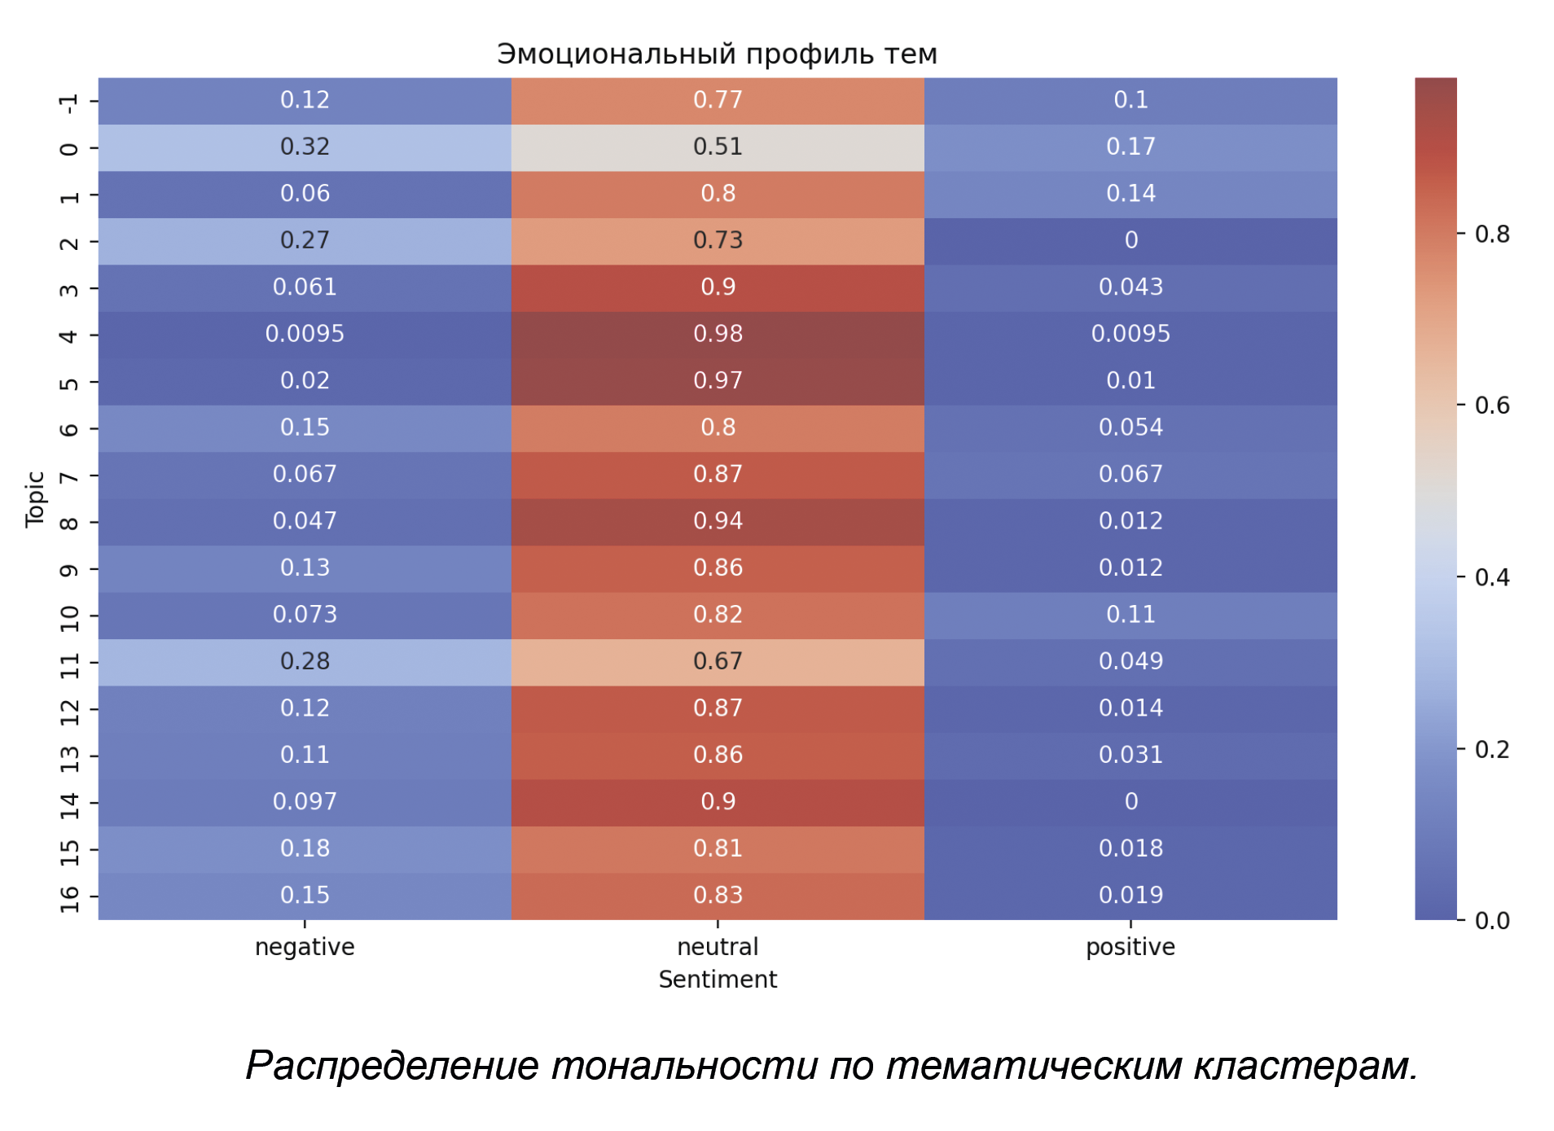
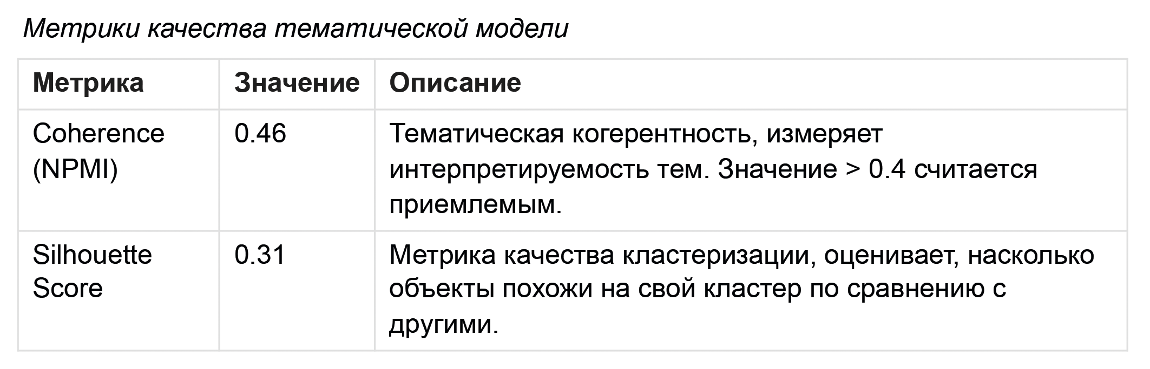
Результаты тематического моделирования и анализ эмоционального профиля
16 тематических кластеров. В частности:
Формальные процедуры Короткие официальные фразы (клятвы, подтверждения, благодарности)
Торжественные обращения Праздничные речи, благодарности, официальные выступления
Избирательные процедуры Процессы избрания должностных лиц, голосования
Философия демократии Рассуждения о демократических принципах и ценностях
Формальные обращения Официальные обращения к министрам и должностным лицам
Законодательство Обсуждение законопроектов и правовых вопросов
Организационные вопросы Планирование заседаний, процедурные моменты
Исторические темы Обсуждение исторических событий и международных отношений
Избрание президента Специфические процедуры избрания федерального президента
Принесение присяги Церемонии присяги с религиозной формулой
Патриотические речи Обращения к немецкому народу, исторические размышления
Парламентские запросы Вопросы депутатов, процедурные уточнения
Экологические проблемы Обсуждение экологических и сельскох. вопросов
Coherence: 0.46, Silhouette Score: 0.31.

Slide 16
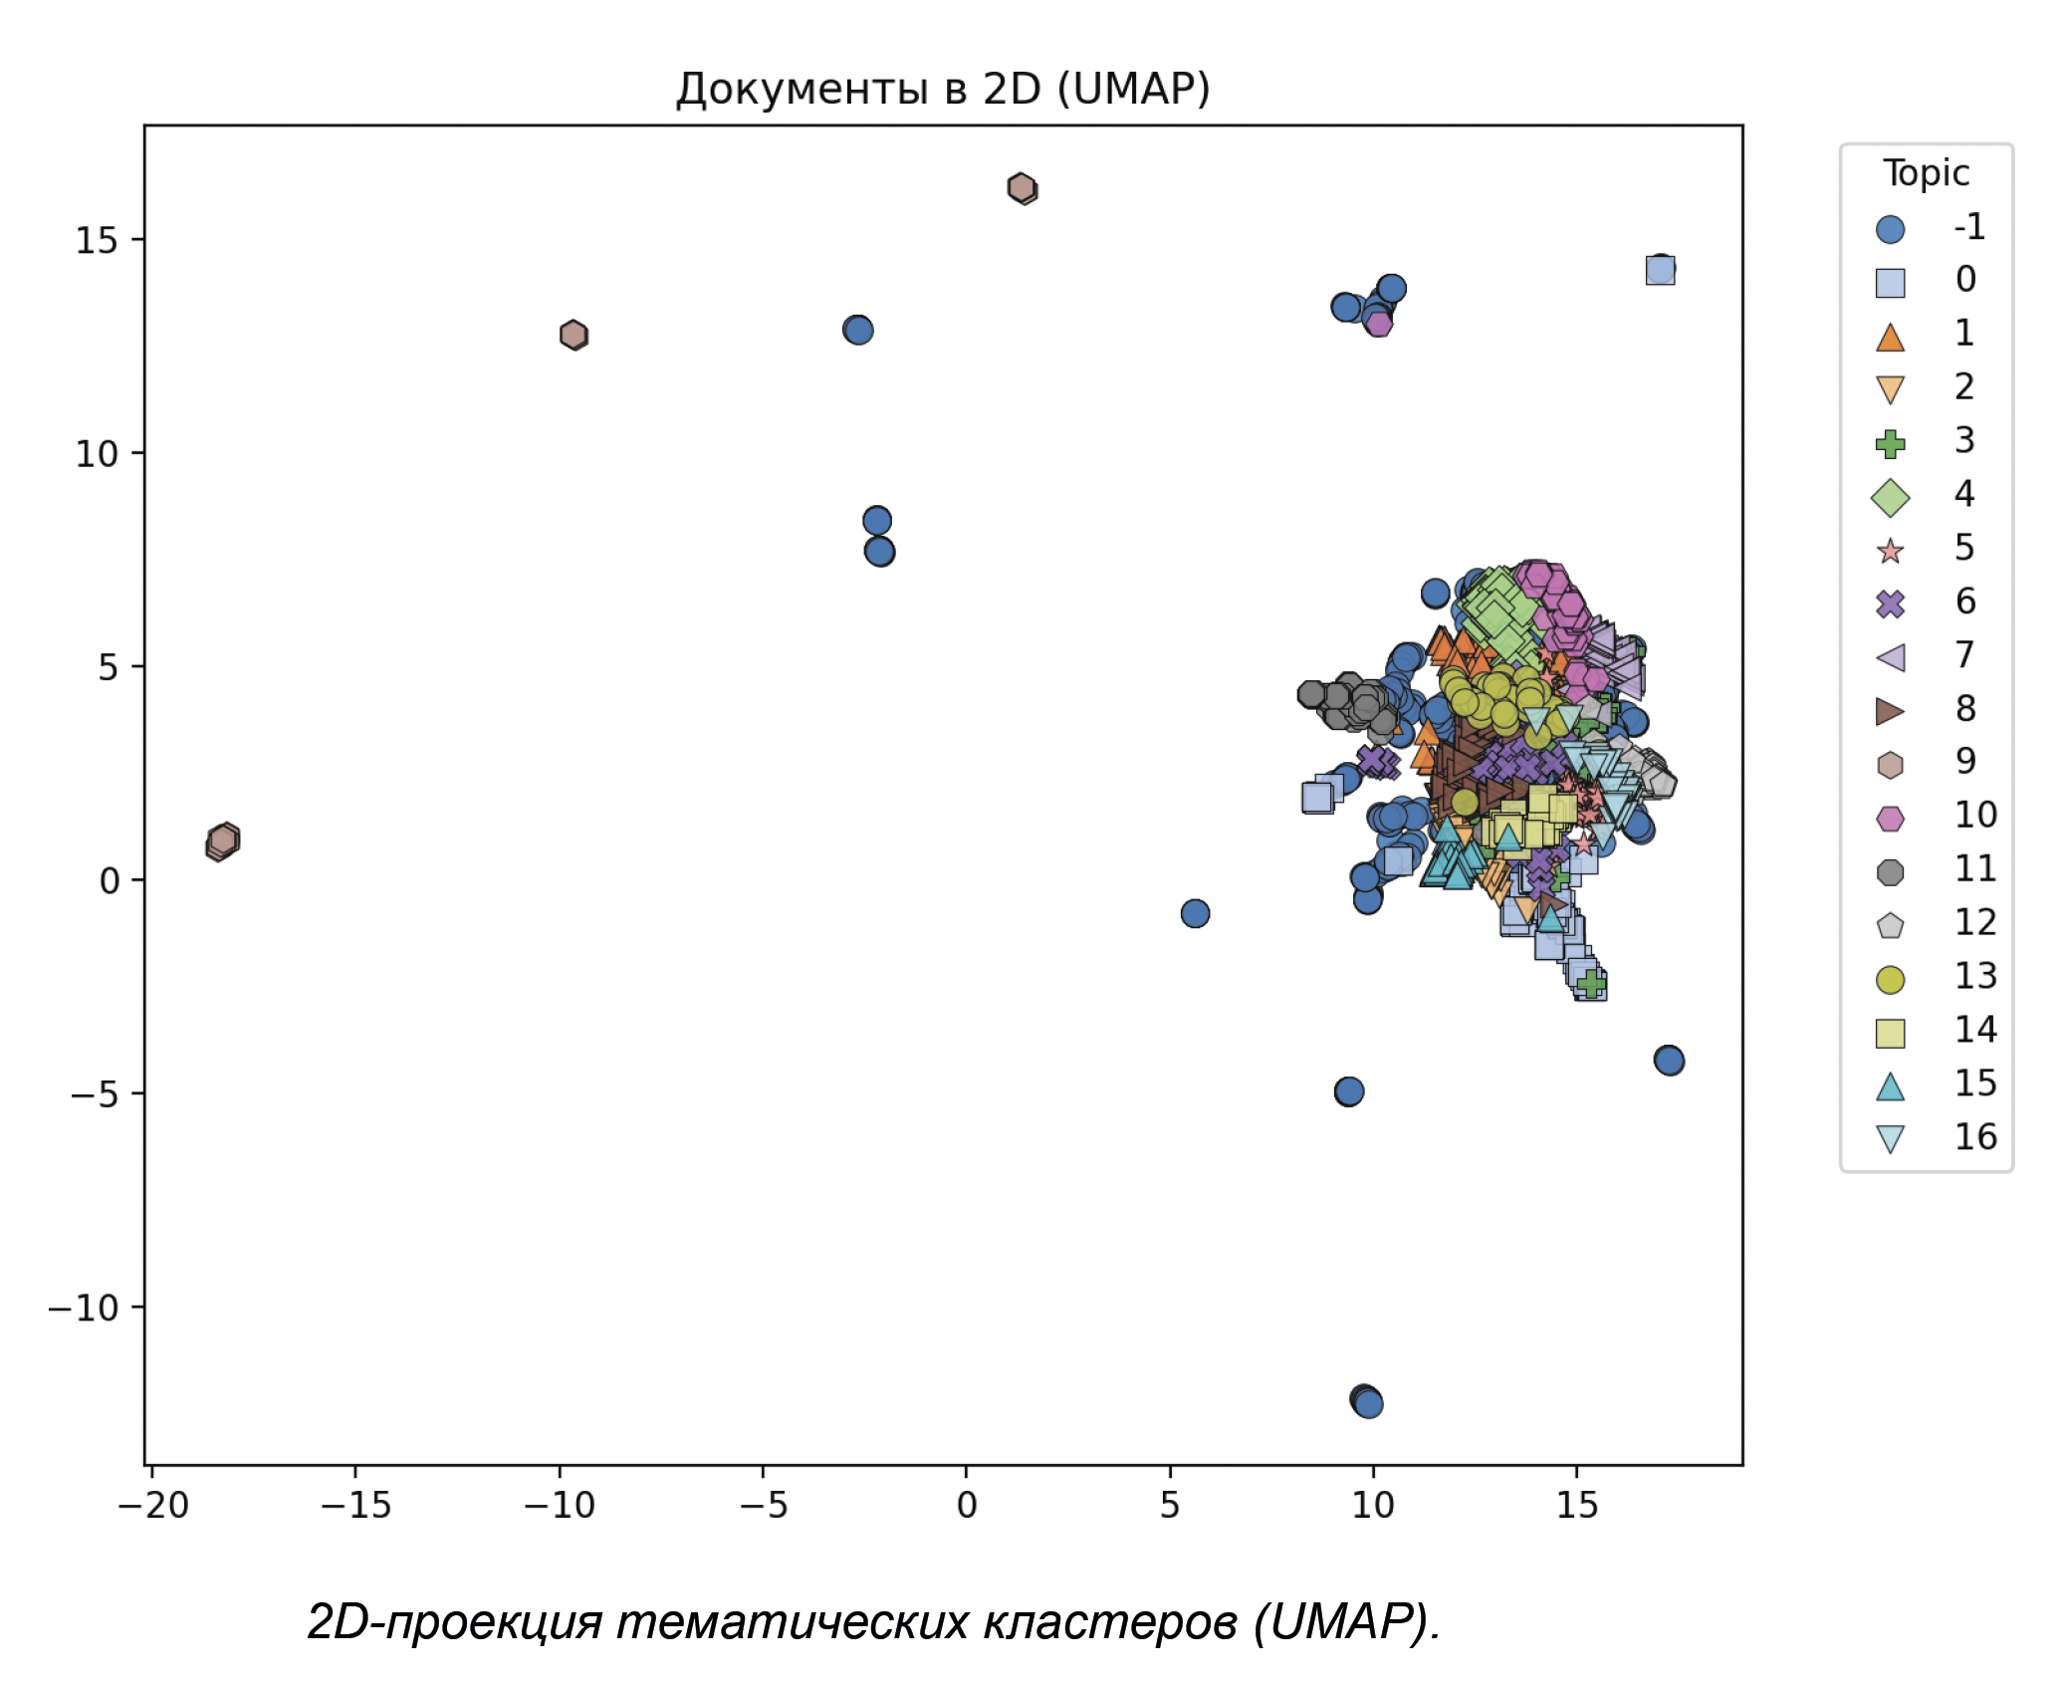
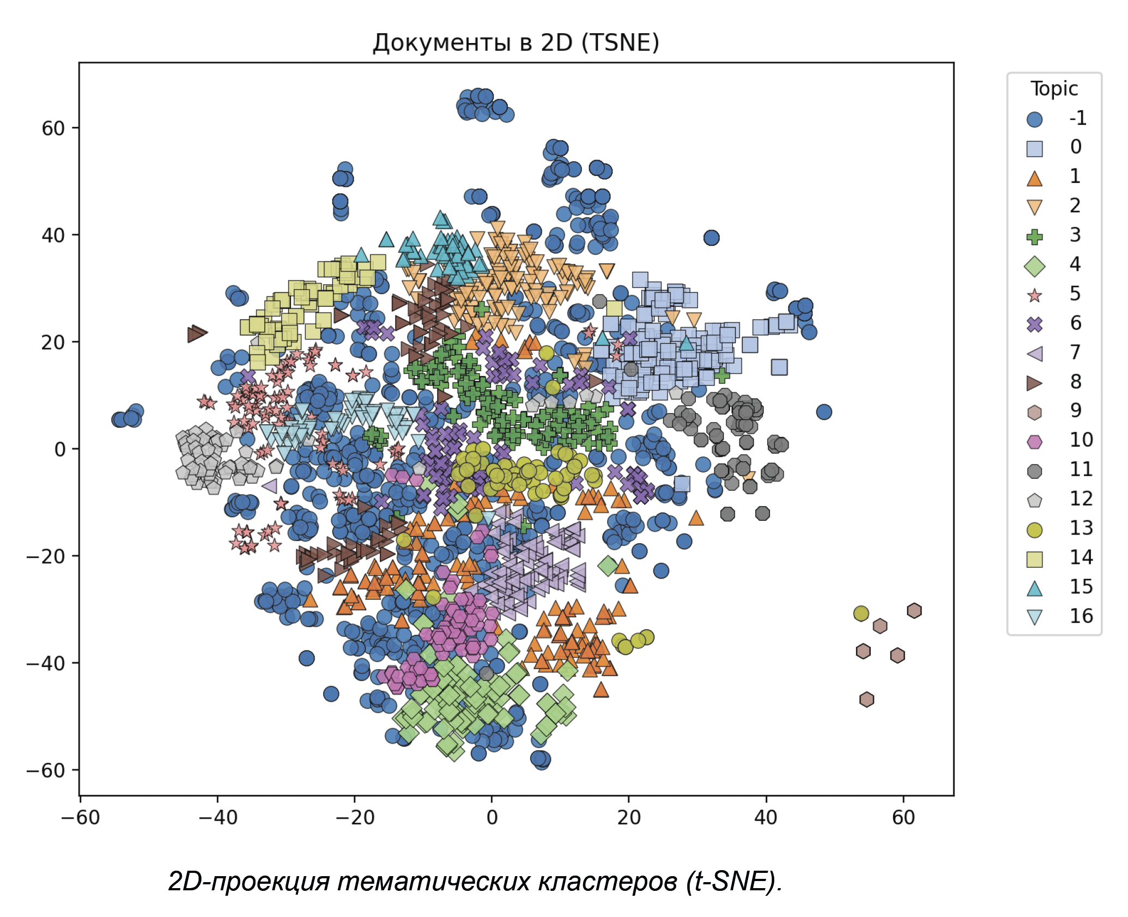
Визуализация тематических кластеров
UMAP vs t-SNE: сравнение методов.
Четкое разделение кластеров.

Slide 17
Результаты исследований и практическая значимость
✅ Разработан модульный NLP-конвейер на основе BERTopic (тематическое моделирование) и German-Sentiment-BERT (анализ тональности). ✅ Протестирован на 5 077 документах: выявлено 18 интерпретируемых тем (NPMI Coherence = 0.46). ✅ Высокая точность: 84% для тональности, 78% для тематики (подтверждено экспертной оценкой). ✅ Эффективность совместного анализа: определен эмоциональный профиль каждой темы. ✅ Внедрены механизмы отказоустойчивости и адаптации для надежности системы.
Практическая ценность: Инструмент применим для бизнес-аналитики, маркетинговых исследований и академических задач.

Slide 18

Дальнейшее развитие проекта
Расширение классификатора тональности → Распознавание большего спектра эмоций (гнев, удивление и др.).
Автоподбор гиперпараметров → Оптимизация UMAP и HDBSCAN для повышения точности кластеризации.
Интерактивный веб-интерфейс → Удобная визуализация и взаимодействие с системой.

Slide 19
Спасибо за внимание

